Slide 1
Дети - шпионам
автор: Арсений Желтов
ученик 2 класса А
МАОУ гимназии №13
г. Пенза
ЗУБ-МАЯЧОК

Slide 2
Почему ЗУБ-МАЯЧОК?
Я выбрал зуб-маячок, потому что мне он понравился больше всех других шпионских устройств.
Зуб не был похож на другие зубы. Он выглядел так странно, весь во всяких проводах и зеленого цвета. Вот эта его черта, мне кажется, является его слабостью! Если бы он выглядел, как обычный зуб, он никогда не был бы обнаружен.
Первоначальная функция зуба-маячка состоит в том, чтобы находить пропавших детей. С помощью сигнала можно отследить местонахождение потерявшегося ребенка.
Но теперь это устройство может помогать выслеживать злодеев. Если зуб-маячок будет похож на обычный зуб, его можно незаметно вставить при лечении зубов кому-угодно.

Slide 3
ЗУБ-МАЯЧОК в фильме
Зуб-маячок во второй части фильма «Дети шпионов» был у двух детей Кармен и Джуни Кортес. Брат и сестра решили выполнить опасную миссию на Остров Несбывшихся Надежд. Они хотели отправиться на остров в тайне ото всех, для чего вырвали зубы-маячки, бросили их на землю и разбили. Зубы-маячки больше не могли передавать сигнал о местонахождении детей. Миссия осталась тайной.

Slide 4
ЗУБ-МАЯЧОК
В этой работе я буду рассматривать зуб-маячок именно как шпионский прибор:
Рассмотрю почему он должен выглядеть, как обычный зуб;
Расскажу о материалах, из которых он выполнен;
Загляну внутрь зуба и покажу его составляющие;
Представлю приблизительную схему этого устройства.

Slide 5
ЗУБ-МАЯЧОК: как он выглядит снаружи
Внешняя оболочка шпионского зуба должна быть неприметной.
На это есть две причины:
если этот зуб вставляют шпиону для выполнения задания, то он не должен вызывать подозрений, даже когда улыбается «во все 32 зуба»;
если зуб тайно протезируется вражескому агенту под видом обычно зуба, то он тем более должен выглядеть как обычный зубной протез.
Именно по этому в изготовлении внешней оболочки я буду опираться на опыт современных стоматологических клиник.

Slide 6
ЗУБ-МАЯЧОК: как он выглядит снаружи
Сегодня в протезировании зубов используются следующие материалы: металл, керамика, пластмасса, диоксид циркония и алюминия. Но все эти материалы уступают нанотехнологии в стоматологии – это стеклокерамика. Этот наноматериал обладает отличными характеристиками:
Прочность и долговечность – что позволит вставить внутрь зуба все необходимые шпионские элементы для функционирования прибора слежения.
Эстетичность и приближенность по внешнему виду к натуральным зубам – материал даже немного просвечивает на свету, как живые зубы. Враг точно ничего не заподозрит!

Slide 7
ЗУБ-МАЯЧОК: как он устроен внутри
Компас
Поиск владельца
Антенна
Камера
Источник питания
Идентификатор
*Рисунок выполнен автором работы в технике цветного карандаша

Slide 8
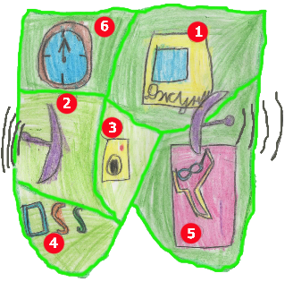
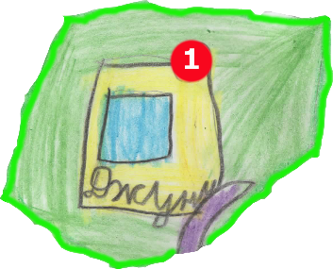
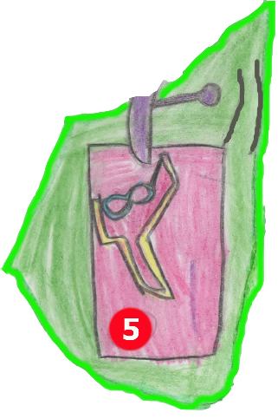
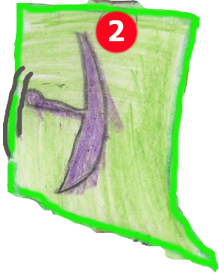
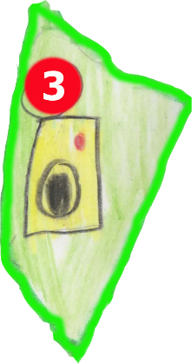
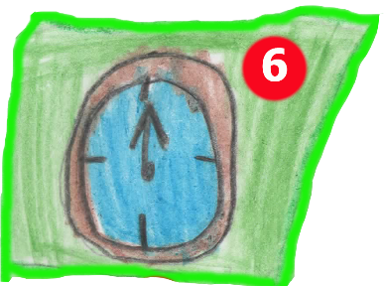
ЗУБ-МАЯЧОК: ЧАСТИ
Поиск владельца: назначение: передача данных о местонахождении владельца. Состав: -наноизлучатель (построен на базе наночипа) -генератор радиосигнала
Идентификатор: назначение: хранение данных о владельце зуба Состав: наночип с памятью
Антенна Назначение: усиливает сигнал от блока «Поиск владельца»; передает видео с камеры (блок №3)
Источник питания: Источник питания из НаноМатериало позволяет получать электроэнергию от: - тепла, излучаемого человеком - преобразование звуковых волн в электричество
НаноКамера (он же - НаноГлаз) Назначение: контроль питания владельца зуба Состав: -суперНаноОбъектив -НаноПроцессор
Компас

Slide 9
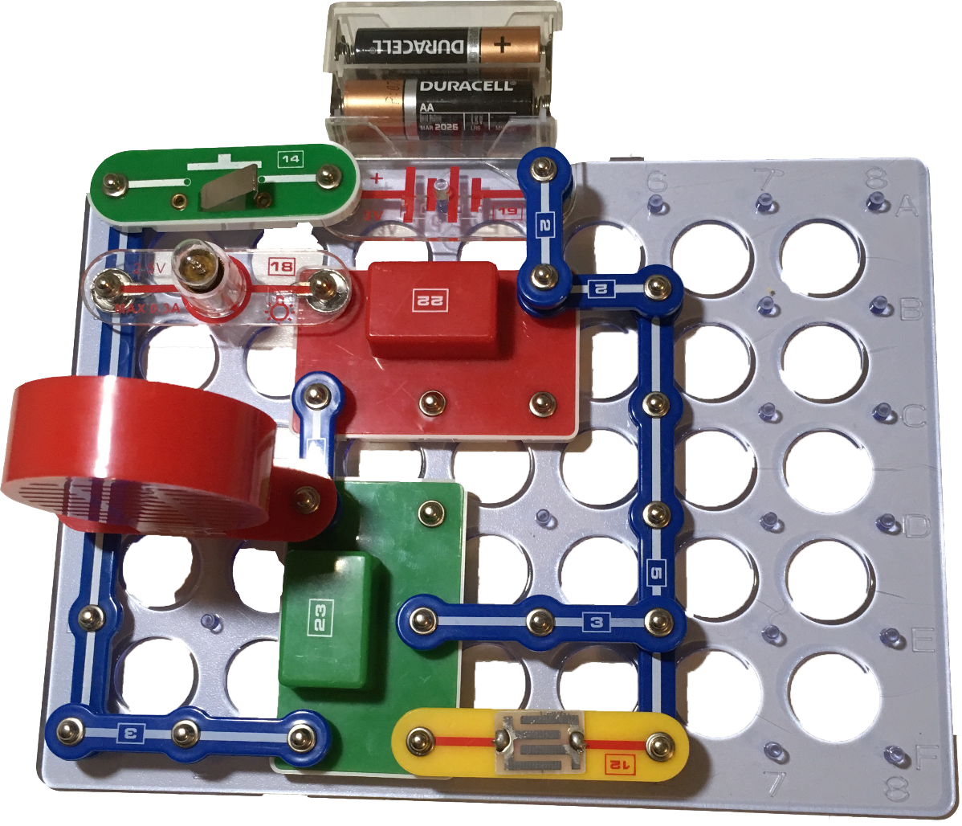
ЗУБ-МАЯЧОК: схема устройства
Из-за того, что данная работа имеет сверхсекретный шпионский уровень, я не могу показать здесь настоящие чертежи, по которым изготавливается устройство. Но могу схематично изобразить все с помощью электронного конструктора «Знаток»:

Slide 10
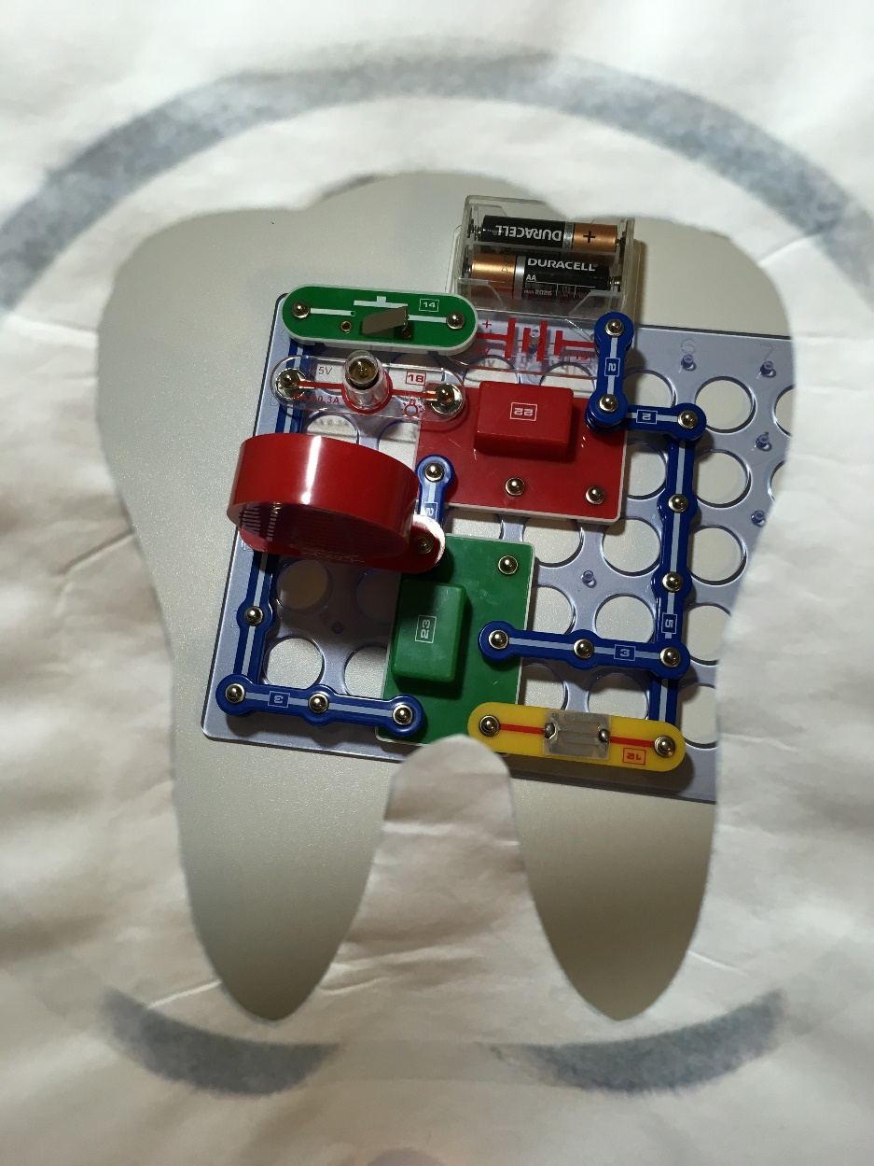
ЗУБ-МАЯЧОК: схема устройства
Да-да в зуб это
все поместится )))

Slide 11
ЗУБ-МАЯЧОК: схема устройства
Схема и вправду рабочая, потому что выполнена на основе сверхсекретных чертежей!
*Не забудьте нажать «play» на видео

Slide 12
ЗУБ-МАЯЧОК: мнение специалиста
Выполняя работу, я понимал, что каждое мое слово может показаться нереальным, ненаучным или выдуманным. Именно поэтому я решил обратиться за комментарием к специалисту – моему стоматологу (ФИО). Профессионал сможет дать объективную и правдивую информацию и подтвердить реальность существования прибора.
Речь специалиста

Slide 13
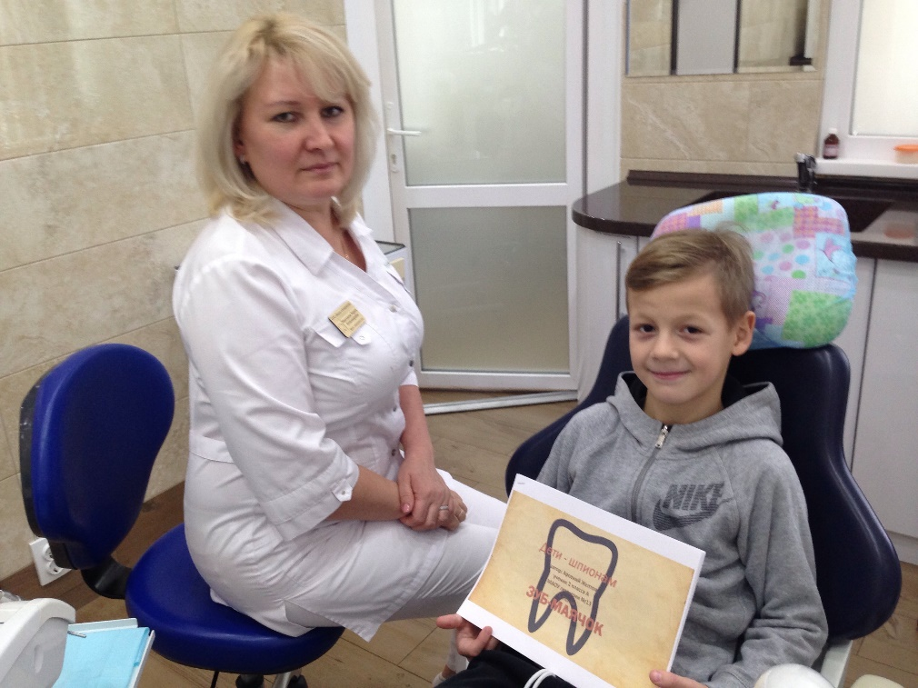
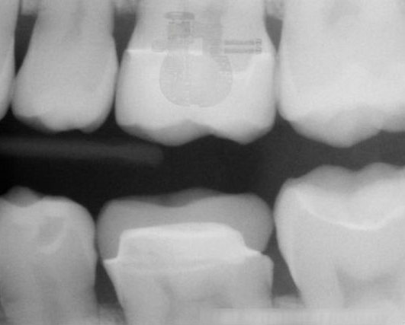
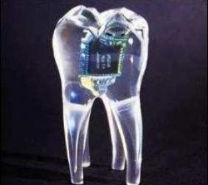
ЗУБ-МАЯЧОК: мнение специалиста (приблизительная речь)
МАКСИМОВА ЛАРИСА АЛЕКСАНДРОВНА
Врач стоматолог терапевт, детский стоматолог. Общий стаж работы по специальности «Стоматология» составляет 23 года.
Лечащий врач Арсения.
Экспертная оценка работы:
На самом деле идея очень интересная и реальная. Команда исследователей из Национального университета Тайваня разработала датчик, предназначенный для встраивания в зуб. Датчик достаточно мал, чтобы поместится внутри искусственного зуба или в полости натурального. Датчик оснащен беспроводным приемопередатчиком Bluetooth. Так что для использования в шпионских целях это очень удобный вариант.
Также уже известен случай встроенного в зубе чипа неизвестного происхождения. Полицейский из США на приеме у своего стоматолога обнаружил чип на рентгеновском снимке. Отставной полицейский обратился в ФБР и был отправлен на всестороннее судебно-медицинское обследование.

Slide 14
Задание 1 Задание 2
На этом выполнение Задания 1 я считаю завершенным:
Я выбрал самый интересный «шпионский инструмент»
Описал его рабочие части и материалы, из чего они сделаны
Показал его примерную схему
Теперь пришло время для Задания 2: придумать свой вариант шпионского устройства. В этой части я покажу, что я придумал (сам прибор, его внутреннее строение, целевое назначение и пригодность для других профессий. Итак, знакомьтесь…

Slide 15
ШумБЕЗ
Одежда шпионов будущего.
СОВЕРШЕННО СЕКРЕТНО.

Slide 16
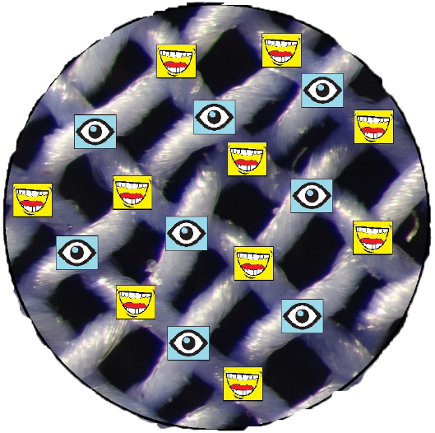
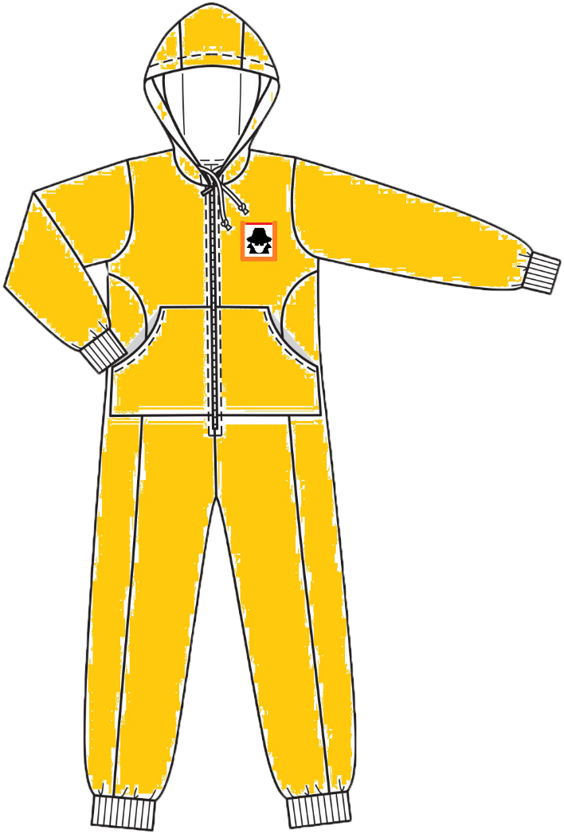
Комбез ШумБЕЗ
Не можете тихо подобраться к противнику? не получается бесшумно проникнуть во вражеское логово? Тогда ШумБЕЗ – для ВАС! ШумБЕЗ – последняя разработка нашей секретной супер-лаборатории, где используются самые современные нанотехнологии для создания этого комбинезона. ШумБез делает бесшумным того, кто его наденет.
Нано
Ткань
Нашивка
АНАЛИЗАТОР

Slide 17
Комбез ШумБЕЗ: технология работы
Наш мир состоит из огромного количества звуков, они окружают нас всю жизнь. Звук представляет собой колебания воздуха, созданные источником, в качестве которого может выступать что угодно — гитара, голос, хлопок в ладони и т.п. Звуковая волна (звуковые колебания, звук) – это передающиеся в пространстве механические колебания молекул вещества (например, воздуха).
Чтобы стать бесшумным шпионом нужно эти звуковые волны погасить.
Работа ШумБеза основана на принципе Интерференции - усиление и ослабление звуковых волн в результате наложения двух или нескольких из них.
Т.е. для того, чтобы заглушить звук, ШумБЕЗ создаст такую звуковую волну, которая настолько ослабит первоначальный шум, что его никто не услышит.

Slide 18
Комбез ШумБЕЗ: материал изготовления - НаноТкань
НаноГлаз
Это камера, которая позволяет снимать видео до 6000 кадров в секунду (обратите внимание, что в обычных фильмах в одну секунду показывают всего 24 кадра). Можно было бы использовать и другое современное устройство - стандартное наноУхо, - но так как требуется максимально быстрый анализ шума, было принято решение работать с изображением. Ведь изображение – это свет отражаемый от предмета, а скорость света много больше, чем скорость звука (скорость звука – 332 м/с, скорость света – 300 000 000 м/с)*. Использование данной технологии позволит максимально быстро справиться с шумом издаваемым агентом.
*технология распознавания звуковых волн (звука) путем анализа колебаний на видео была разработана компаниями Abode, Microsoft и Массачусетским технологическим университетом
НаноРот
Если бы мы пришли к ШумБезу обычные динамики, то они могли бы выдать агента. Поэтому было принято решение воспользоваться последними разработками в технологиях воспроизведения звука – излучатели на основе нанотрубок.
Описание технологии этого устройства привести не могу, т.к. степень секретности документа предполагает наличие специального уровня доступа к прочтению файлов. Лишь предъявив его читатели могут ознакомиться с супер-сложной и супер-современной частью НаноРот.

Slide 19
Комбез ШумБЕЗ: материал изготовления - НаноТкань
Для внесения ясности я должен сказать просто:
наноГлаз забирает любой звук из внешнего мира
и анализирует его, а НаноРот выпускает такую
звуковую волну, которая способна погасить
анализируемый звук.

Slide 20
Комбез ШумБЕЗ: самое главное – нашивка АНАЛИЗАТОР
Анализатор – это мозг моего ШумБЕЗА.
-Он принимает информацию с миллионов наноГлаз,
-анализирует поступившие данные
- генерирует волны-гасители
В основе анализатора лежит группа нанопроцессоров, максимально отвечающих требованиям скоростной обработки информации.

Slide 21
Комбез ШумБез: сферы применения
1. Шпионы
Подводя итоги моей презентации о ШумБезе, я подчеркну необходимость этого устройства для работы агентов: они должны быть бесшумными и незаметными!
2. НЕшпионы
Для обычных граждан ШумБез тоже может стать отличным помощником в разных сферах жизни. Для подтверждения этого я попросил некоторых специалистов высказать свое мнение о данном устройстве.

Slide 22
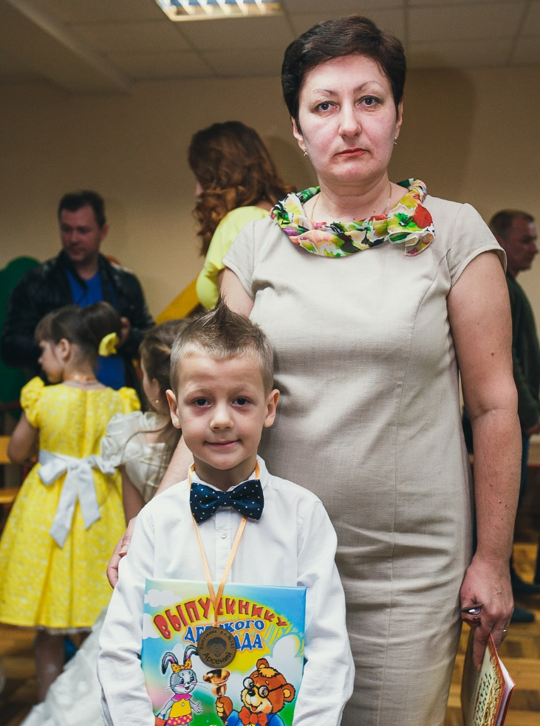
Комбез ШумБез: в обычной жизни
Я работаю в детском саду более 30 лет и не один раз сталкивалась с ситуацией, когда в обеденный сон сложно уложить детей спать: может переволновались, может переутомились, может заигрались – причины всегда разные. Но для меня результат всегда один: как только все до последнего человечка уснут, я сижу за своим рабочим столом и боюсь пошевелиться, чтобы никого не разбудить! Слишком дорог детский обеденный сон, чтобы прерывать его внезапным скрипом стула или несмазанной дверной петлей. Вот и сижу весь тихий час, как мышка, а могла бы кучу дел переделать. Думала ли я о каком-то волшебной приборе, чтобы сделал меня неслышной и невидимой? Да тысячу раз!!! Но все таки для меня это было что-то сказочное, типа шапки-невидимки. Прочитав работу своего воспитанника, я улыбнулась: пусть рядовому воспитателю никогда не заполучить такой шпионский прибор, как ШумБез, но сам факт его разработки и возможного существования не может не радовать! Порой самые обычные, повседневные моменты нашей жизни требуют технологического, или даже нанотехнологического вмешательства. И если все таки когда-нибудь ШумБезы будут раздавать работникам дошкольных учреждений, я буду первой в списке на его получение и активное использование в своей работе.
Наталья Борисовна Битюцкая – воспитатель высшей категории, стаж педагогической работы 33 года; педагог Арсения в д/с №143 «Вишенка» 2012-2015 гг.

Slide 23
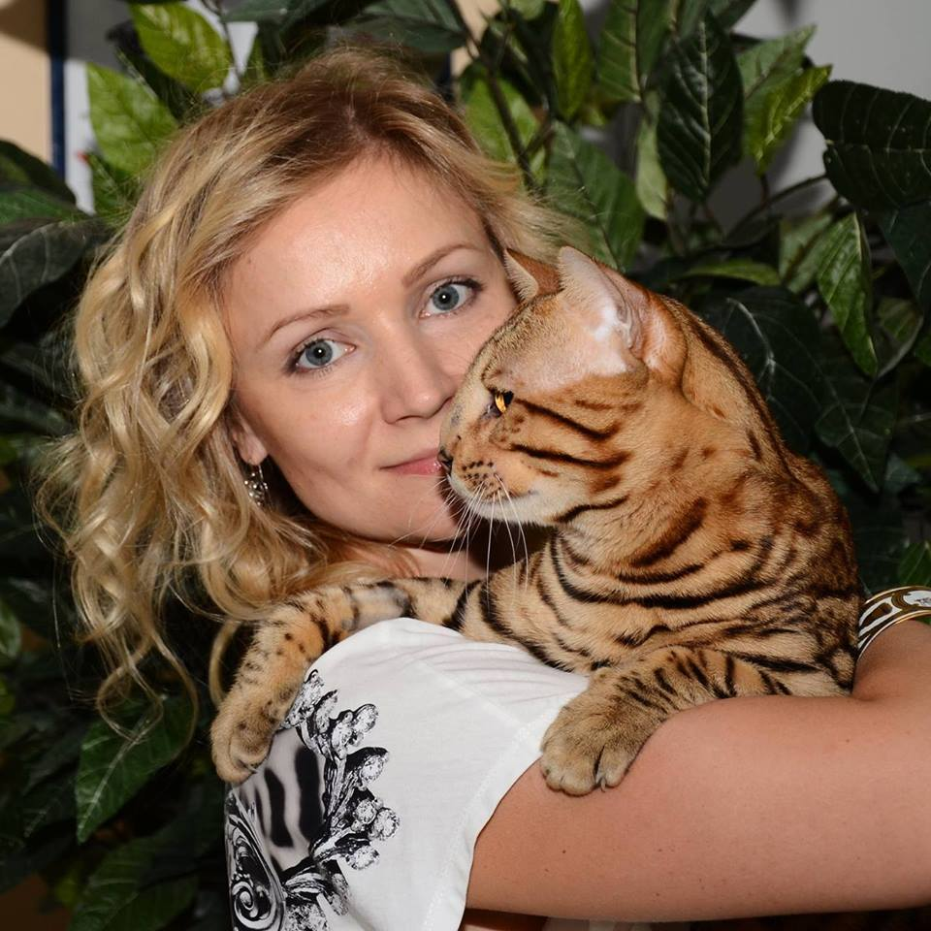
Комбез ШумБез: в обычной жизни
Я всегда любила животных! Сейчас моя любовь к ним переросла в профессию. Я фелинолог, заводчик кошек и судья международного уровня. Соответственно в моем доме живут не одно, не два и даже не три животных. Их 20! это и кошки, и собаки. Я всех их очень люблю и воспринимаю, как настоящих членов моей большой семьи, но иногда и правда думается о том, как бы «сделать их по-тише». Ситуации могут быть абсолютно разные! Животное может разыграться и расшуметься в самых неподходящий момент, когда мне нужно сосредоточиться на важном рабочем вопросе. Или когда укладываешь спать своего малыша. Или кто-то из питомцев заболеет, и хочется, чтобы другие его ничем не беспокоили. А иногда, если честно, просто хочется посидеть в тишине))) если бы технологию ШумБеза можно было бы перенести из шпионской жизни в мою, то я бы реализовала его в ошейниках для животных. Я уверена, что не только разводчики, как я с несколькими животными в доме, но и хозяева одного питомца приобретали бы такой товар с удовольствием!
Спасибо за идею)))
Анна Рудакова – Первый Вице-Президент WCF (Всемирной Федерации Кошек), руководитель Общественной Организации Любителей Животных «Элитар-Клуб», основатель зооцентра «Кот и Пес».

Slide 24
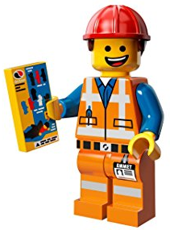
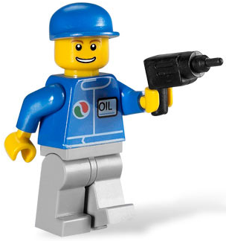
Комбез ШумБез: в обычной жизни
Вячеслав Поляков - бригадир профессиональных рабочих по отделке квартир под ключ (от сноса стен до сверления дыр для закрепления мебели)
Наша профессия одна из самых шумных и обсуждаемых. Сколько поговорок, анекдотов придумано про «соседа с дрелью» – это мы: сверлим, стучим, ломаем, а потом опять сверлим. Не без оглядки на нашу деятельность в России был принят закон о тишине в многоквартирных домах. Но выполняя заказ по ремонту квартиры, конечно хочется сделать все побыстрее, поэтому возможность работы с шумными прибора без ограничения по времени – это хорошее подспорье в нашем деле. Получить шпионский аппарат погашающий звук дрели или отбойного молотка – мечта каждого бригадира! Я бы с удовольствием использовал ШумБез немного трансформированный в насадку на свои инструменты. Но его суть, технология и основное назначение остались бы прежними. Тогда и соседи бы не беспокоились, и бригада могла бы работать в любое удобное для нее время.

Slide 25
Комбез ШумБез: подводя итоги
На этом прошу считать мою работу завершенной. Считаю Задание 2 выполненным:
мной придуман свой вариант шпионского устройства – Комбез ШумБез;
в презентации и технология его работы;
описаны наноматериалы, использованные в создании прибора;
рассмотрены варианты целевого «применения для шпиона», а также пригодность другим профессиям.
СПАСИБО ЗА ВНИМАНИЕ!

Slide 26
P.S. Несколько слов от моих родителей
Уважаемые судьи!
Решение о принятии участия в конкурсе Арсений принял сразу, как только услышал слово «шпионы» – это одна из его любимых тем для изучения и фантазий. Мы понимали, что возрастные рамки (5-7 класс), сложность лексики научных статей про наноматериалы, нужный формат презентации – будут скорее всего не под силам второкласснику. Но все таки мы решили его поддержать. Мы не отрицаем того, что это не 100% самостоятельная работа ученика. Это совместный семейный проект. Отдавая себе отчет в том, что все таки роль ребенка должна превалировать, мы направляли сына и старались максимально отразить его взгляд на выбранные устройства. Тексты к работе написаны Арсением с небольшими стилистическими и орфографическими правками. Рисунок зуба был выполнен на альбомном листе и перенесен в презентацию через PhotoShop. Компьютерные картинки искались в Интернете совместно. И каждый этап компьютерных работ был выполнен и объяснен Арсению не для того, чтобы сделать что-то за него и представить информацию лучше и красивее. А для того, чтобы показать ему, что он еще не умеет делать на компьютере, как это делать и чему еще предстоит научиться.
Мы убедительно просим вас рассматривать нашу работу на общих основаниях, но все таки помнить о том, что это работа второклассника с огромным желанием сыграть в работе шпионов свою роль )))

